Slide 1
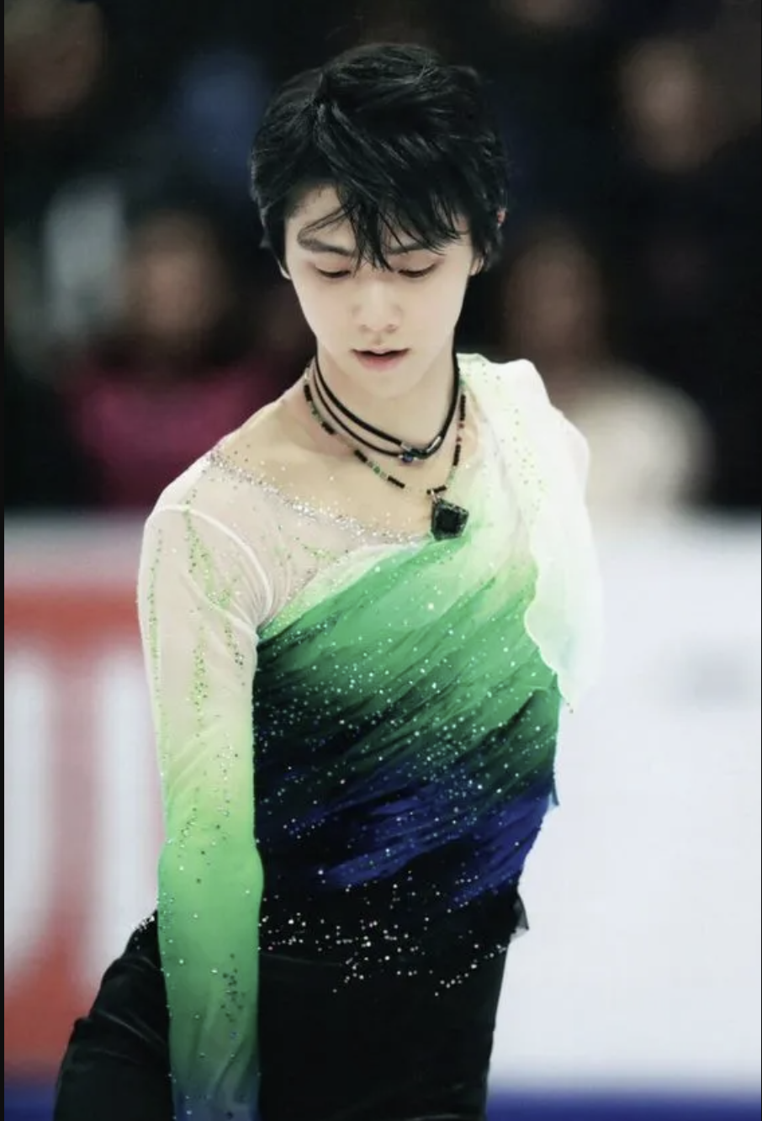
하뉴 유즈루
2014 소치올림픽, 2018평창올림픽 금메달리스트
남자 싱글 사상 최초 커리어 슈퍼 그랜드 슬램
GOE 체점제에서 19번의 세계신기록

Slide 2

향후 일본 피겨계를 이끌어갈 3인

Slide 3
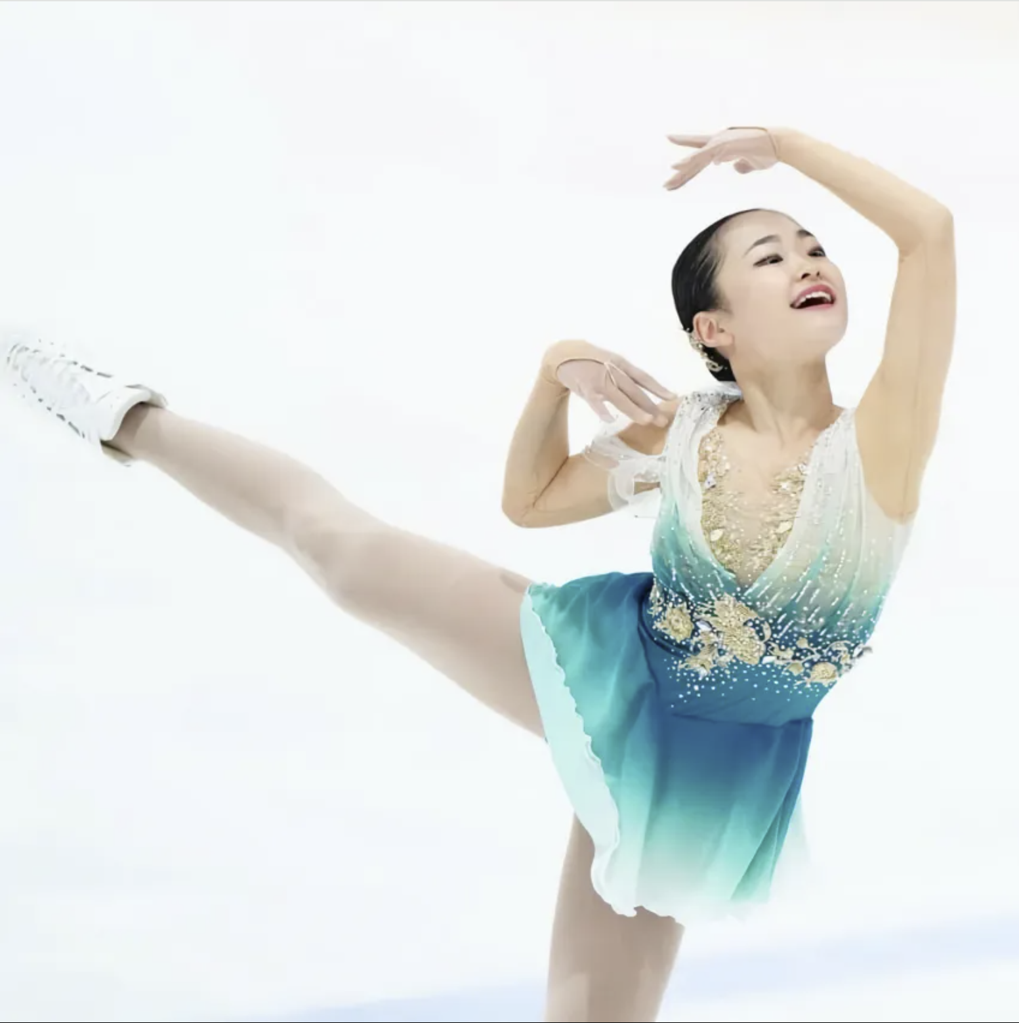
시마다 마오
주무기는 노비스부터 장착한 트리플 악셀과 쿼드러플 토룹
강인한 멘탈 보유
노비스 시절부터 러시아의 대항마라 불리는 일본의 유망주

Slide 4
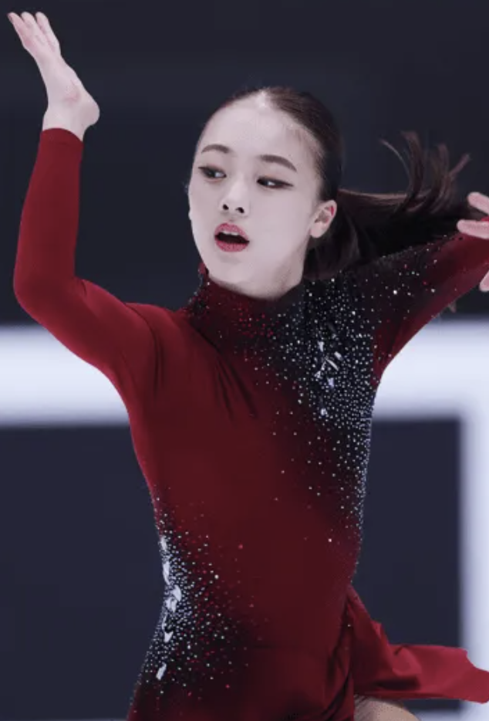
우에조노 레나
큰 점프 스케일과 좋은 랜딩 스피드를 가지고 있는 것이 특징
첫 주니어 데뷔 시즌에 두 번의 주니어 그랑프리 시리즈에서 각각 은메달, 금메달 획득
그랑프리 파이널과 주니어 세계선수권에 첫 출전 만에 동메달 획득으로 일본 여자 싱글 다크호스로 떠오름

Slide 5
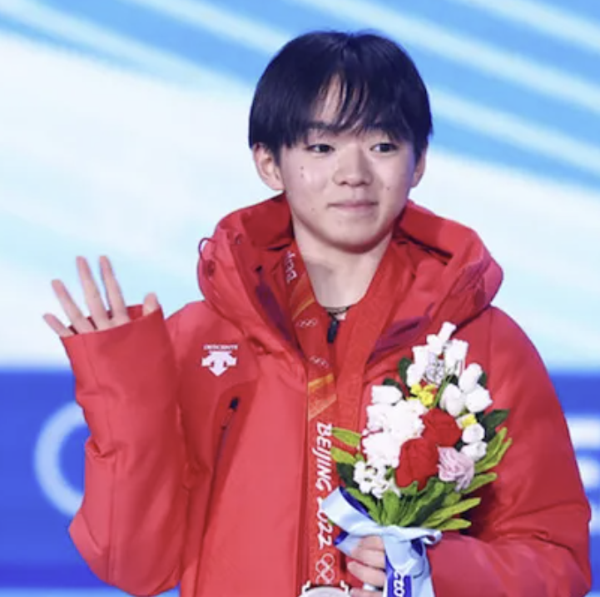
카기야마 유마
점프 요소와 비점프 요소를 모두 골고루 갖추고 있어 향후 남자 싱글을 이끌어갈 선수로 촉망
최상급의 스케이팅 스킬을 가지고 있으며 그에 비해 스텝 레벨은 종종 놓치는 편이었나 23-24시즌에 들어서며 스텝에서도 상당히 강세를 보임

